Slide 1


义务教育《信息科技》七年级上册
/第2单元 互联网助力长城研学
项目 3
制作研学微视频
——互联网信息加工
合肥市第四十二中学
蔡 蕾

Slide 2

项目3 制作研学微视频
项目情境
在北京长城研学之旅中，同学们借助数字设备捕捉了研学途中的精彩时刻，积累了丰富的研学资料。虽然这些资料中的照片和视频都是片段性的，但我们可以利用微视频制作的方式，巧妙地将这些片段串联起来，围绕一个中心主题进行叙述，进而轻松地将这段独特的研学经历分享给我们的朋友们，进行成果展示。

Slide 3
第2单元 互联网助力长城研学
学习目标
1．素养目标
能够根据学习和生活的需要选择合适的数字化工具，并运用数字化工具创建具有特色的作品。
2．项目目标
使用互联网工具，制作长城研学微视频。
第2单元 互联网助力长城研学

Slide 4
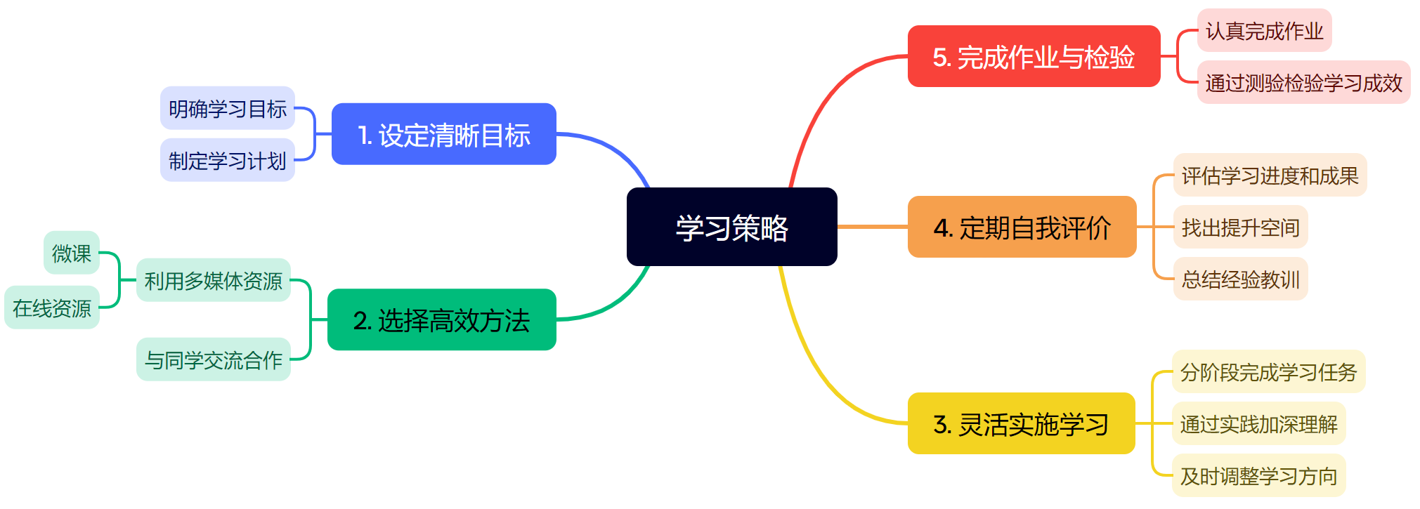
第2单元 互联网助力长城研学
学习策略
第2单元 互联网助力长城研学

Slide 5


目录
热身准备
01.
初步了解微视频，做好学习准备
活动实施
02.
探究微视频制作，了解信息加工
拓展提升
03.
运用微视频知识，迁移场景应用
评价反思
04.
评价学习效果，反思学习方向

Slide 6

项目 3 制作研学微视频工具
热身准备
01
02
学生手册
学历案
了解微视频
了解制作工具

Slide 7


热身
观看研学照片和视频。
思考问题1：采用什么形式将这些资料串联起来，形成研学成果，生动、形象地在互联网上进行分享和展示呢？结合生活经验，提出自己的想法。
文字介绍
电子相册
拼图
视频
……

Slide 8
准备
思考问题2：没有经验的我们，如何制作研学微视频？说说自己的想法。
观看优秀的研学微视频，分析优点并学习。

Slide 9
项目 3 制作研学微视频工具
活动实施
1. 了解微视频，确定制作工具
2. 设计脚本，制作微视频
3. 发布微视频

Slide 10
活动1：了解微视频，确定制作工具
从结构、内容、效果等三方面概括出优秀的研学微视频的特点。
结构 | 有片头 | 有 | 有
内容 | 按时间 | 按 | 按
效果 | 主题
 | 字幕
 | 转场效果
 | 音乐
思考问题3：选择什么工具制作微视频？结合生活经验，说说自己的想法。

Slide 11
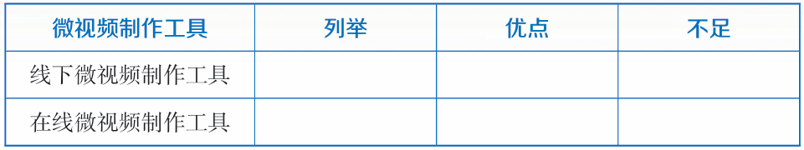
活动1：了解微视频，确定制作工具
使用生成式人工智能列举线下和在线微视频制作工具的优缺点，填写表格。

Slide 12
活动1：了解微视频，确定制作工具
根据上课教室硬件、软件和网络情况，选择组内制作视频的工具并说明理由。
我们组选择 制作工具。
理由： 。

Slide 13
活动1：了解微视频，确定制作工具
归纳微视频创作流程：
准备脚本和素材、 、 。

Slide 14
活动2：设计脚本，制作微视频
1. 根据研学主题和教师发下来的微视频半成品，发现结构、内容、效果等方面的问题，撰写脚本，并合理选择需补充的素材。
研学的地点有 、 、 。我们组选择： 。
结构：缺少 ，补充 。
字幕：缺少 ，补充 。
转场效果：缺少 ，补充 。
音乐：缺少 ，补充 。

Slide 15
活动2：设计脚本，制作微视频
2. 观看微课，认识绘声绘影软件界面，学会导入素材、添加片头片尾、添加字幕、剪辑视频、添加转场效果和添加音乐。
思考问题4：你在制作微视频时是如何考虑结构和美观的？
思考问题5：你认为你的微视频在哪些方面还可以改进？

Slide 16
活动3：发布微视频
1. 导出视频，注意分辨率、格式、帧频等参数的设置。将作品发布在UMU平台。
2. 在UMU平台浏览、根据评价表，评价其他小组微视频作品。
序号 | 评价标准 | 小组自评 | 小组互评
1 | 微视频体现研学主题 | ☆☆☆☆☆ | ☆☆☆☆☆
2 | 微视频结构完整 | ☆☆☆☆☆ | ☆☆☆☆☆
3 | 微视频字幕介绍准确、清晰 | ☆☆☆☆☆ | ☆☆☆☆☆
4 | 微视频转场效果、音乐合理 | ☆☆☆☆☆ | ☆☆☆☆☆
思考问题6：互联网信息具有开放性、共享性、传播性特点，加工互联网信息应该遵守哪些规范？

Slide 17

课堂总结
互联网信息的加工流程：
互联网搜索、 。

Slide 18
项目 3 制作研学微视频工具
拓展提升

Slide 19

拓展

Slide 20
提升

Slide 21
项目 3 制作研学微视频工具
评价反思
01
02
科学原理
信息技术

Slide 22

自我评价
评价内容 | 评价标准 | 评价
信息意识 | 能够结合主题、脚本、素材和内容的要求，选择合理的工具进行制作。 | ☆☆☆☆☆
计算思维 | 熟练使用相关的视频编辑软件和技术，制作出研学微视频。 | ☆☆☆☆☆
数字化学习与创新 | 能利用信息科技手段，如多媒体素材、转场效果等，创造性地进行微视频的创作。 | ☆☆☆☆☆
信息社会责任 | 在发布和评价研学微视频时，能够自觉遵守网络法规，尊重他人知识产权，不传播违法、有害信息。 | ☆☆☆☆☆

Slide 23

课后反思

Slide 24
义务教育《信息科技》七年级上册
第2单元 互联网助力长城研学
项目 3
制作研学微视频工具
一起探索信息科技世界吧！

